Slide 1

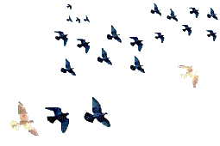
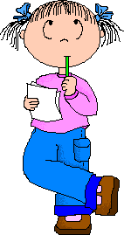
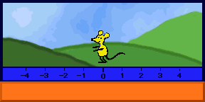

“Conteo, Secuencias y Relaciones Numéricas”

Slide 2
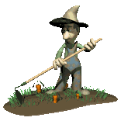
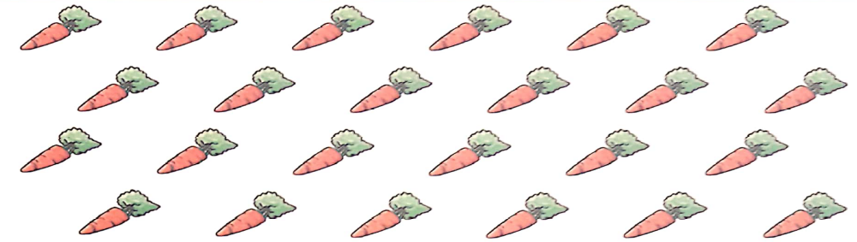
Marca con una 20 zanahorias.

Slide 3
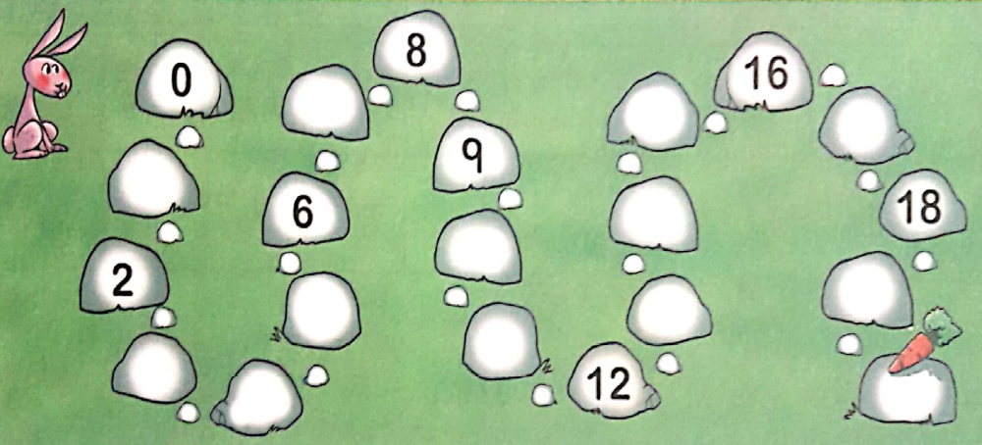
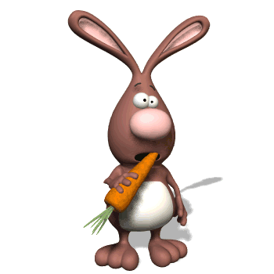
Completa la secuencia, para que el conejo llegue a su zanahoria.
7
15
17
1
14
10
19
5
13
11
3
4
20

Slide 4

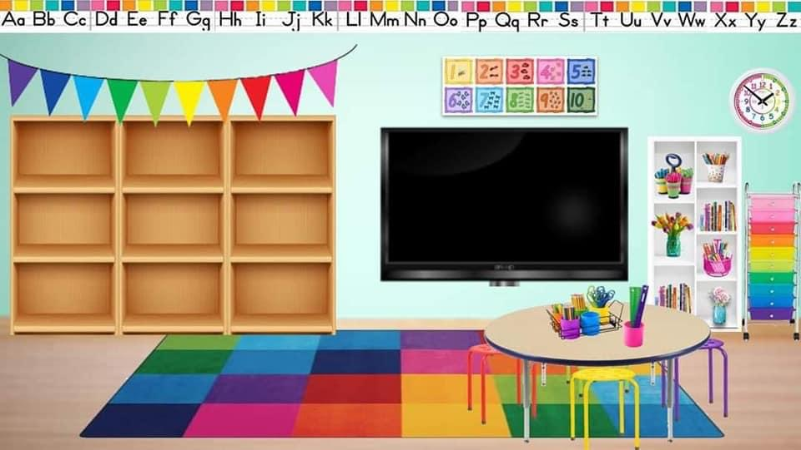
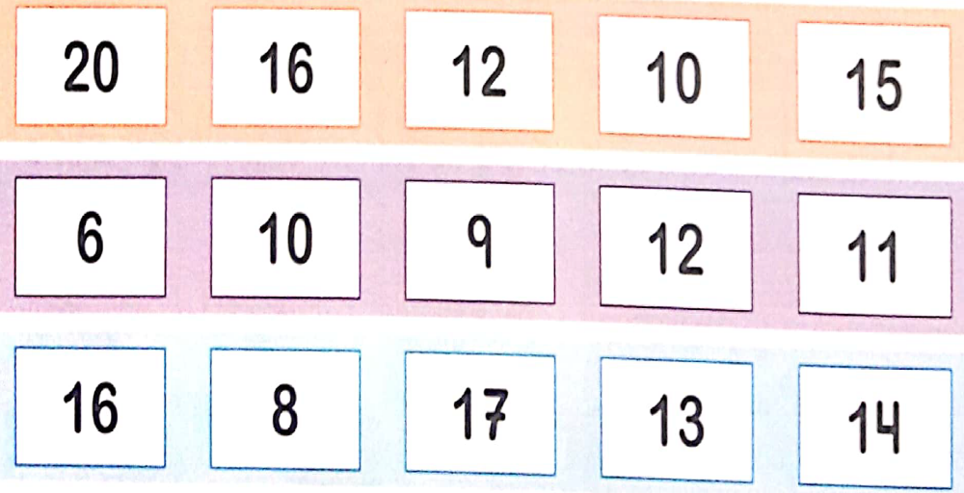
Pinta el número mayor de cada fila.

Slide 5
